Slide 1
NHẬP MÔN TRÍ TUỆ NHÂN TẠO Chương 1. Giới thiệu chung
BỘ MÔN KHOA HỌC MÁY TÍNH
www.fit.nuce.edu.vn

Slide 2
Cấu trúc môn học
Chương 1: Giới thiệu chung
Chương 2: Giải quyết vấn đề bằng tìm kiếm
Chương 3: Biểu diễn tri thức và lập luận logic
Chương 4: Lập luận xác suất
Chương 5: Nhập môn học máy

Slide 3
Chương 1. Giới thiệu chung
Giới thiệu các thông tin liên quan đến học phần
Yêu cầu của học phần
Khái niệm trí tuệ nhân tạo
Một số ví dụ về trí tuệ nhân tạo
Lịch sử hình thành và phát triển
Các lĩnh vực nghiên cứu của TTNT
Những vấn đề chưa được giải quyết
So sánh giữa lập trình hệ thống và lập trình AI

Slide 4
1. Các thông tin liên quan đến học phần
Tài liệu môn học
S. Russell and P. Norvig. Artificial Intelligence: A Modern Approach 3rd edition, Prentice Hall, 2010
Giáo trình nhập môn trí tuệ nhân tạo, GS.TS. Từ Minh Phương
Trí tuệ nhân tạo: Các phương pháp giả quyết vấn đề và kỹ thuật xử lý tri thức, Nguyễn Thanh Thủy.
Trí tuệ nhân tạo, Đỗ Trung Tuấn.
Website tham khảo:
https://ai.stanford.edu/~latombe/cs121/2011/description.htm

Slide 5
2. Yêu cầu của học phần
Nắm chắc nội dung lý thuyết và áp dụng bài tập cụ thể (Vận dụng + lập trình)
Sinh viên đi học đầy đủ
Sinh viên tham gia bài kiểm tra giữa kỳ.
Bài thi cuối kỳ có 2 phần:
Phần lý thuyết
Phần bài tập

Slide 6
3. Khái niệm trí tuệ nhân tạo
Trí tuệ nhân tạo (TTNT) là một lĩnh vực nghiên cứu của khoa học máy tính và khoa học tính toán nói chung.
Mục đích của trí tuệ nhân tạo là xây dựng các thực thể thông minh.
Trí tuệ nhân tạo là lĩnh vực nghiên cứu việc xây dựng các hệ thống máy tính có đặc điểm sau:
Hệ thống hành động như người.
Hệ thống có thể suy nghĩ như người
Hệ thống có thể suy nghĩ hợp lý
Hệ thống hành động hợp lý

Slide 7
3. Khái niệm trí tuệ nhân tạo (t)
Hành động như người | Suy nghĩ hợp lý
Suy nghĩ như người | Hành động hợp lý
Lấy con người làm thước đo khi đánh giá mức độ thông minh của máy tính.
AI Methodology: Thực hiện các nhiệm vụ mà con người làm tốt hơn, ví dụ:
Chứng minh một định lý
Chơi cờ
Chẩn đoán bệnh
Chỉ đường
Và xây dựng một hệ thống máy tính thực hiện các nhiệm vụ đó tự động

Slide 8
Phép thử turning (Turning test)
Hành động như người | Suy nghĩ hợp lý
Suy nghĩ như người | Hành động hợp lý
Đưa ra vào năm 1950 bởi Alan Turning – nhà toán học người Anh.
Xây dựng thủ tục cho phép định nghĩa trí tuệ.
Người hỏi sẽ đặt câu hỏi dưới dạng văn bản và nhận câu trả lời dưới dạng văn bản từ hệ thống.
Nếu người kiểm tra không phân biệt được câu trả lời là do người hay do máy sinh ra thì qua được phép thử.
Hệ thống được gọi là thông minh nếu hệ thống có thể hành động tương tự con người trong các công việc đòi hỏi trí tuệ.

Slide 9
Khái niệm trí tuệ nhân tạo
Hành động như người | Suy nghĩ hợp lý
Suy nghĩ như người | Hành động hợp lý
Hành động thông minh chỉ đạt được nếu được dẫn dắt bởi quá trình suy nghĩ tương tự quá trình suy nghĩ của con người
Nghiên cứu xem trí tuệ con người là gì, thông qua các phương pháp:
Thực nghiệm về hành vi con người khi suy nghĩ hoặc giải quyết vấn đề.
Chụp ảnh sóng não, đo tín hiệu điện từ hoặc các tín hiệu khác của não trong quá trình thực hiện các công việc khác nhau.
Sử dụng các phương pháp nơ ron sinh học khác như kích thích não, giải phẫu não v.v

Slide 10
Khái niệm trí tuệ nhân tạo
Hành động như người | Suy nghĩ hợp lý
Suy nghĩ như người | Hành động hợp lý
Xây dựng hệ thống có thể lập luận dựa trên các hình thức như logic.
Biểu diễn và giải quyết các bài toán bằng suy diễn logic.
Khó khăn trong việc mô tả hay biểu diễn các bài toán bằng cấu trúc logic:
Thực tế, tri thức và thông tin về bài toán thường có yếu tố không đầy đủ, không chính xác
Đòi hỏi khối lượng tính toán lớn, khó triển khai cho các bài toán thực tế.

Slide 11
Khái niệm trí tuệ nhân tạo
Hành động như người | Suy nghĩ hợp lý
Suy nghĩ như người | Hành động hợp lý
Tập trung xây dựng các tác tử (agent) có khả năng hành động hợp lý, đem lại kết quả tốt nhất hoặc kết quả kỳ vọng tốt nhất khi có yếu tố không chắc chắn.
Hành động hợp lý có thể khác với hành động giống con người.
Hành vi không nhất thiết phải thực hiện thông qua suy nghĩ và lý luận

Slide 12
Một số định nghĩa về TTNT trong tài liệu tham khảo
Trí tuệ nhân tạo giúp tạo ra máy tính có khả năng suy nghĩ...máy tính có trí tuệ theo đầy đủ nghĩa của từ này (Haugeland, 1985).
Trí tuệ nhân tạo là khoa học nghiên cứu xem làm thế nào để máy tính có thể thực hiện được những công việc mà hiện con người con làm tốt hơn máy tính (Rich and Knight, 1991).
TTNT là khoa học nghiên cứu về các hoạt động trí não thông qua các mô hình tính toán (Chaniak và McDemott, 1985).
Nghiên cứu các mô hình tính toán để máy tính có thể nhận thức, lập luận, và hành động (Winston, 1992).
TTNT nghiên cứu các hành vi thông minh mô phỏng trong các vật thể nhân tạo (Nilsson 1998).

Slide 13
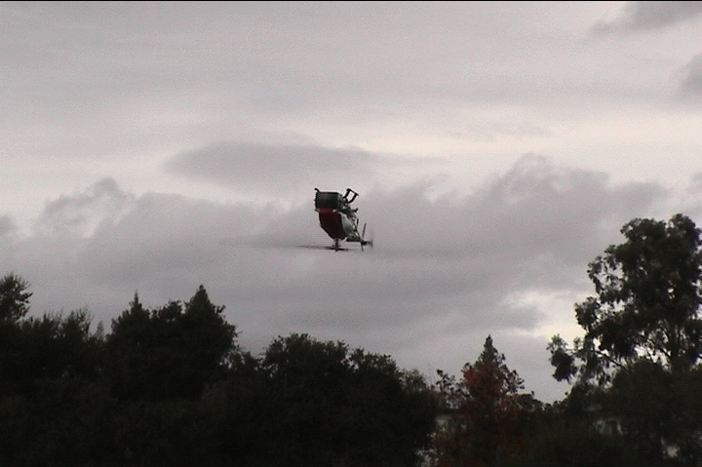
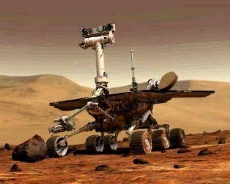
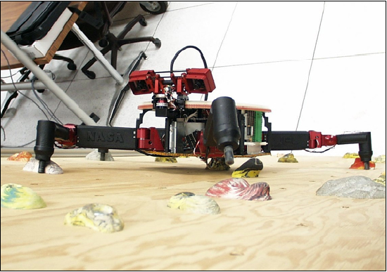
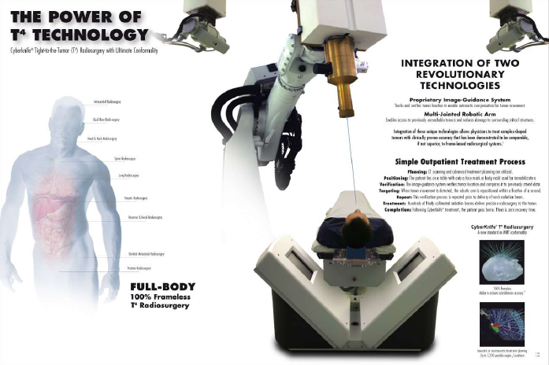
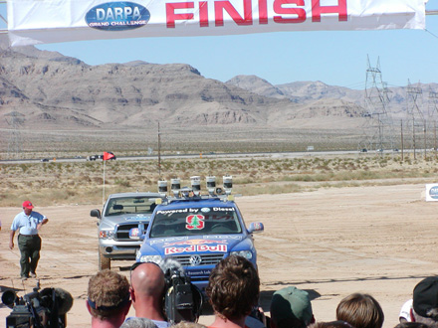
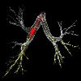

4. Một số ví dụ về trí tuệ nhân tạo
Dịch vụ tài chính: Chống gian lận, phân tích rủi ro
Giao thông vận tải: Bản đồ các tuyến du lịch tốt hơn, xe tự hành, giao vận ...
Thương mại điện tử: Công cụ khuyến nghị mua hàng. ...
Chăm sóc sức khỏe: Robot hỗ trợ phẫu thuật, chẩn đoán bệnh. ...
Sản xuất: Chất lượng sản phẩm được cải thiện, tối ưu quá trình sản xuất. ...
Bán lẻ: Kệ hàng thông minh.
Khám phá vũ trụ: Robot tự hành

Slide 14
5. Lịch sử hình thành và phát triển
Ba giai đoạn:
Symbolism (70-80) (Automated Reasoning and Proofing, Expert Systems, Logic Programming,...).
Connectionism (80s-90s) (Neural Networks, Statistical Learning, Support Vector Machines, Probabilistic Graph Learning,....).
Evolutionary Computation (90s-?) (Evolutionary Programming, Evolutionary Strategies, Genetic Algorithms) , Intelligent Multi Agent Systems.

Slide 15
5. Lịch sử hình thành và phát triển (t)
1930-A.M.Turing đưa ra các kết quả nghiên cứu về máy thông minh, chương trình thông minh đến trắc nghiệm thông minh, đồng thời đưa ra các kết quả cơ sở quan trọng về máy Turing.
Phát hiện quan trọng của Turing là chương trình có thể lưu trữ trong bộ nhớ để sau đó được thực hiện trên cơ sở các phép toán cơ bản thao tác với các đại lượng là số 0 và 1 của hệ đếm nhị phân.
Việc lưu giữ chương trình trong máy cho phép thay đổi chức năng của nó một cách nhanh chóng và dễ dàng thông qua việc nạp chương trình mới khác vào bộ nhớ.
Điều trên làm cho máy có khả năng học và suy nghĩ đáy chính là biểu hiện đầu tiên của các máy tính được trang bị TTNT.

Slide 16
5. Lịch sử hình thành và phát triển (t)
1956 -Chương trình tìm dẫn xuất trong các hệ hình thức.
1959 -Máy giải toán vạn năng (MP3).
1960 - Mc Kathy đưa ra ngôn ngữ trí tuệ nhân tạo (Lisp- List Processing).
1961 - Minsky đưa ra ngôn ngữ AI
Tri thức + Điều khiển = chương trình.
1962 - Tính tích phân bất định
1963 - Chương trình Heuristic-(gợi mở).
1964 - Giải phương trình đại số sơ cấp.

Slide 17
5. Lịch sử hình thành và phát triển (t)
1966 - Phân tích và tổng hợp tiếng nói.
1968 - Robot học nói.
1972 - A. Camerauls (ngôn ngữ Prolog-chương trình Logic)
1970-1980: Xử lý ngôn ngữ tự nhiên.
Cuối 80: Hệ chuyên gia xử lý ngôn ngữ tự nhiên.
1981 - đề án tạo ra các máy tính thế hệ 5 của Nhật.
1986,1987 đến nay - Phát triển mạng Neural và ứng dụng.

Slide 18
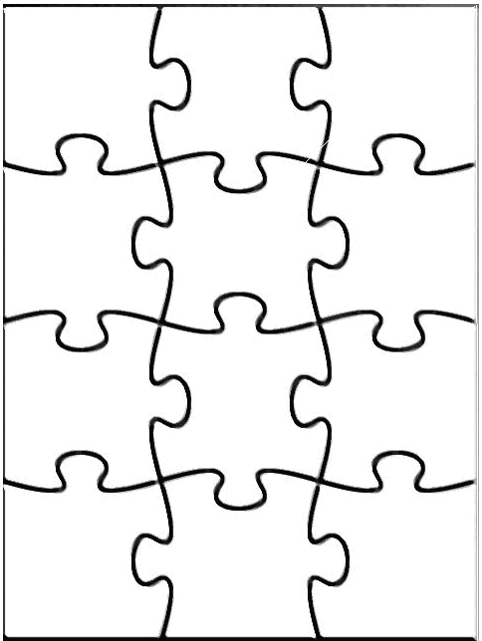
6. Các lĩnh vực nghiên cứu của TTNT
Lĩnh vực nghiên cứu:
Thị giác máy tính (computer vision)
Nhận dạng mẫu
Xử lý ngôn ngữ tự nhiên (natural language processing)
Biểu diễn tri thức, khai phá dữ liệu
Tìm kiếm (search)
Lập luận, suy diễn (reasoning hay inference)
Học máy (machine learning)
Lập kế hoạch (planning)
Kỹ thuật rô bốt (robotics)
Agent
Perception
Robotics
Reasoning
Search
Learning
Knowledge rep.
Constraint satisfaction
Planning
Natural language
...
Expert
Systems

Slide 19
7. Những vấn đề chưa được giải quyết
Chương trình chưa tự sinh ra được heuristic
Chưa có khả năng xử lý song song của con người
Chưa có khả năng diễn giải một vấn đề theo nhiều phương pháp khác nhau như con người.
Chưa có khả năng xử lý thông tin trong môi trường liên tục như con người.
Chưa có khả năng học như con người.
Chưa có khả năng tự thích nghi với môi trường.
Notes:
Heuristic ("tìm kiếm" hay "khám phá") là các kỹ thuật dựa trên kinh nghiệm để giải quyết vấn đề, học hỏi hay khám phá nhằm đưa ra một giải pháp mà không được đảm bảo là tối ưu.
Với việc nghiên cứu khảo sát không có tính thực tế, các phương pháp heuristic được dùng nhằm tăng nhanh quá trình tìm kiếm với các giải pháp hợp lý thông qua các suy nghĩ rút gọn để giảm bớt việc nhận thức vấn đề khi đưa ra quyết định. Ví dụ của phương pháp này bao gồm sử dụng một luật ngón tay cái, giả thuyết, phán đoán trực giác, khuôn mẫu hay nhận thức thông thường.

Slide 20
8. So sánh giữa lập trình hệ thống và lập trình AI
Lập trình hệ thống Dữ liệu + Thuật toán = Chương trình. Xử lý dữ liệu. Dữ liệu trong bộ nhớ được đánh địa chỉ số Xử lý theo các thuật toán. Định hướng xử lý các đại lượng định lượng số. Xử lý tuần tự theo lô. Không giải thích trong quá trình thực hiện. Kết quả chính xác, không được mắc lỗi. | Lập trình A.I Tri thức + Điều khiển =Chương trình. Xử lý dữ liệu định tính( các ký hiệu tượng trưng). Xử lý dựa trên tri thức cho phép dùng các thuật giải heuristic, các cơ chế suy diễn. Tri thức được cấu trúc hoá, để trong bộ nhớ làm việc theo ký hiệu. Định hướng xử lý các đại lượng định tính (logic), các ký hiệu tượng trưng và danh sách. Xử lý theo chế độ tương tác (hội thoại ngôn ngữ tự nhiên). Có giải thích hành vi của hệ thống trong quá trình thực hiện. Kết quả tốt, cho phép mắc lỗi.

